Slide 1
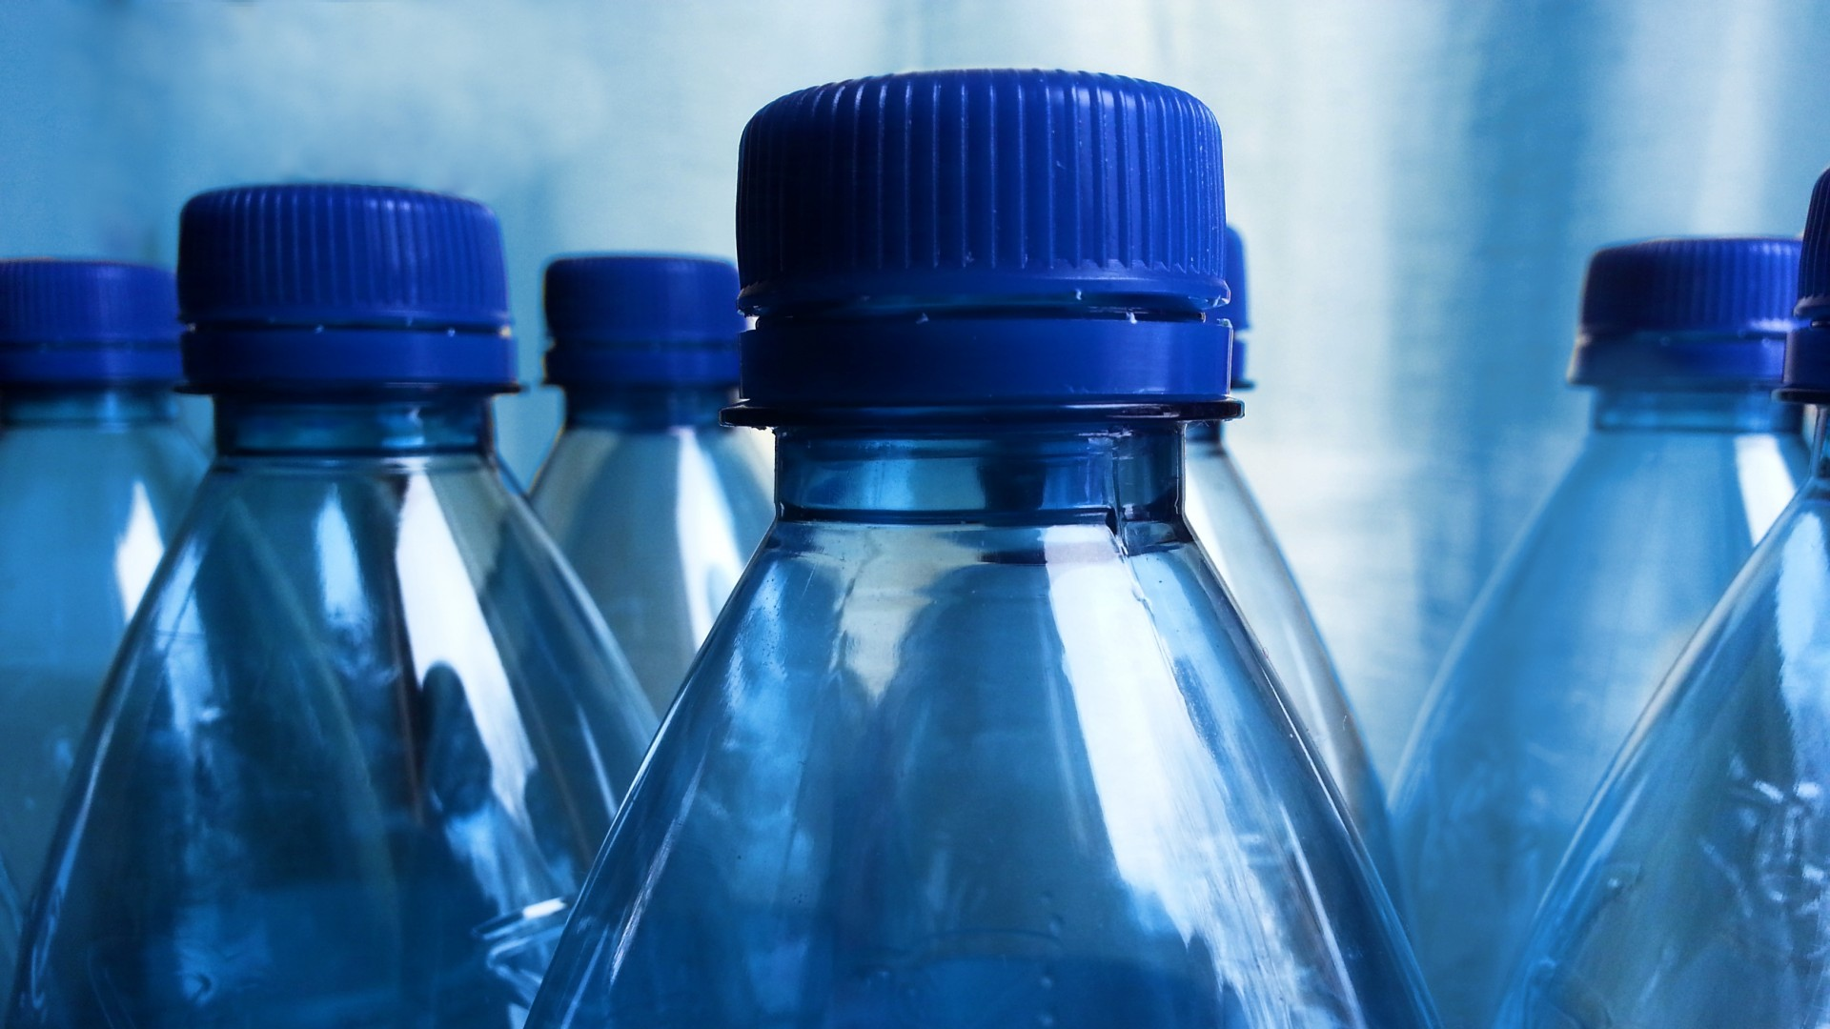
REAP Recycling and Reimbursement of Aluminum and PET Packaging - pilot system

Slide 2
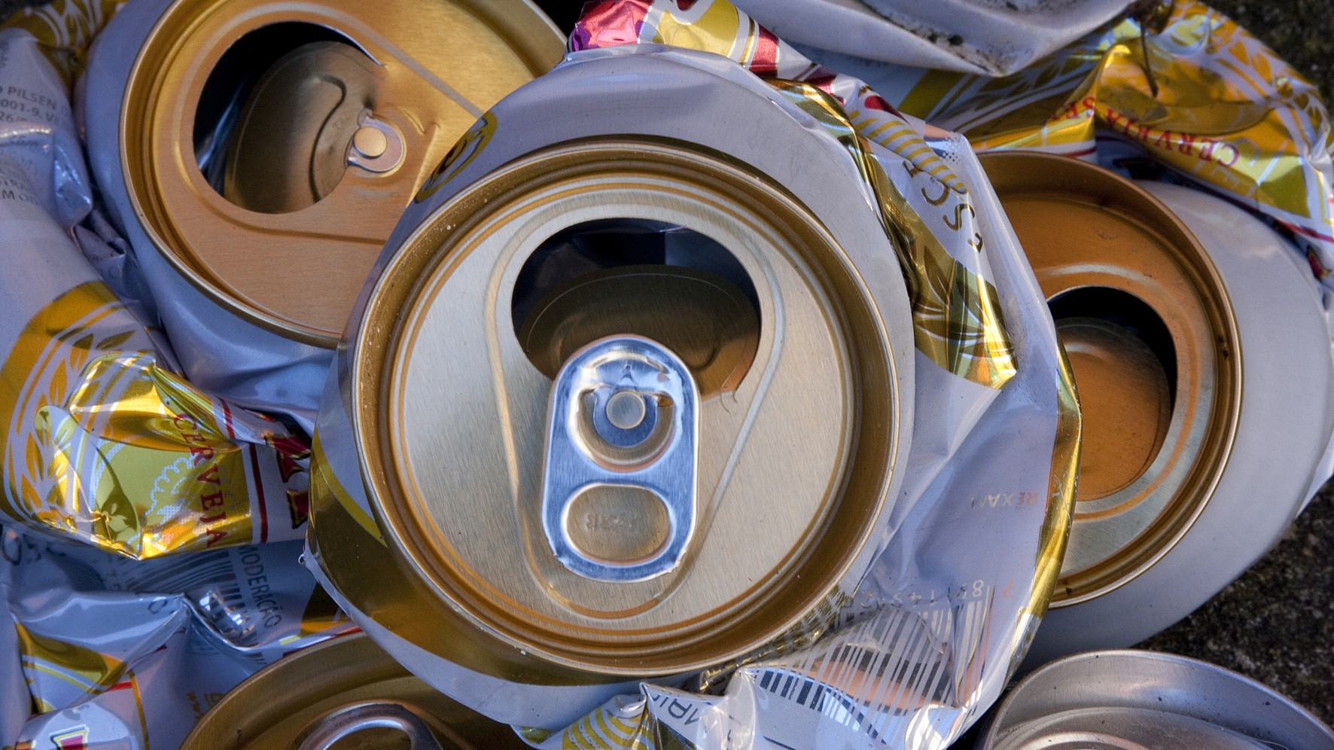
REAP
Refund of aluminum and PET packaging Pilot Project
A imagem Esta Fotografia de Autor Desconhecido está licenciada ao abrigo da CC BY-NC

Slide 3
A imagem Esta Fotografia de Autor Desconhecido está licenciada ao abrigo da CC BY-NC

Slide 4
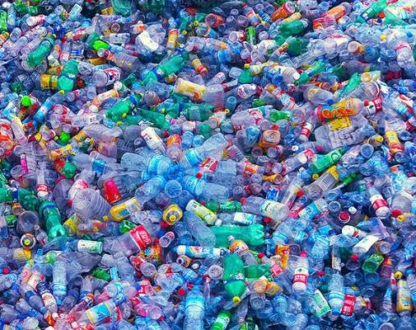
The project to be implemented is based on the possibility that students and UA employees can be reimbursed for each PET bottle or aluminium can they return.
A imagem Esta Fotografia de Autor Desconhecido está licenciada ao abrigo da CC BY-SA

Slide 5
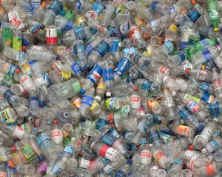
This return will be made in dedicated equipment and purchased within the scope of the project. The refund amount must be credited to the UA Single Card, which is already associated with the access and payment systems
A imagem Esta Fotografia de Autor Desconhecido está licenciada ao abrigo da CC BY-SA

Slide 6
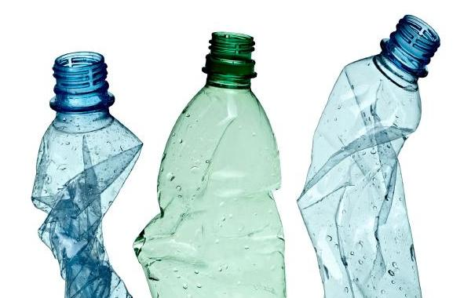
It is expected that, with a dedicated separation, with a lower degree of contamination, there will be an increase in the selective collection of PET and aluminum.
A imagem Esta Fotografia de Autor Desconhecido está licenciada ao abrigo da CC BY-SA

Slide 7
The environmental assessment of the pilot project will be carried out through a life cycle analysis.
A imagem Esta Fotografia de Autor Desconhecido está licenciada ao abrigo da CC BY

Slide 8
The product resulting from the implementation of the pilot project will have two different destinations: 1.Recycling industry and producer of PET and aluminum packaging. 2.Recycling for demonstration and innovation purposes.
A imagem Esta Fotografia de Autor Desconhecido está licenciada ao abrigo da CC BY-SA

Slide 9
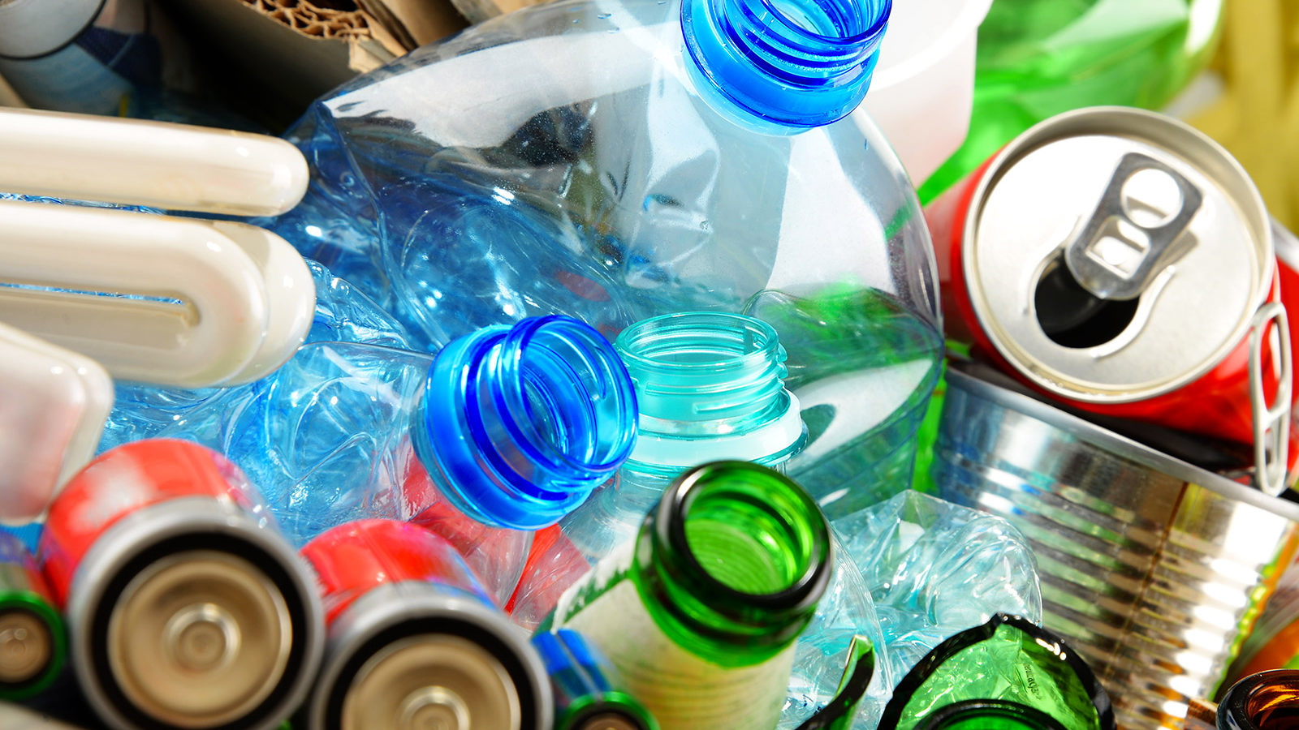
goals
contribution to the selective collection, associated with the university academy's environmental awareness of this issue increase in the number of packaging sent for recycling compared to that currently achieved on UA campi
A imagem Esta Fotografia de Autor Desconhecido está licenciada ao abrigo da CC BY-NC-ND

Slide 10
goals
social character through the award of Scholarships for Social Participation and Valorization to students scientific job creation, for students
A imagem Esta Fotografia de Autor Desconhecido está licenciada ao abrigo da CC BY-ND

Slide 11
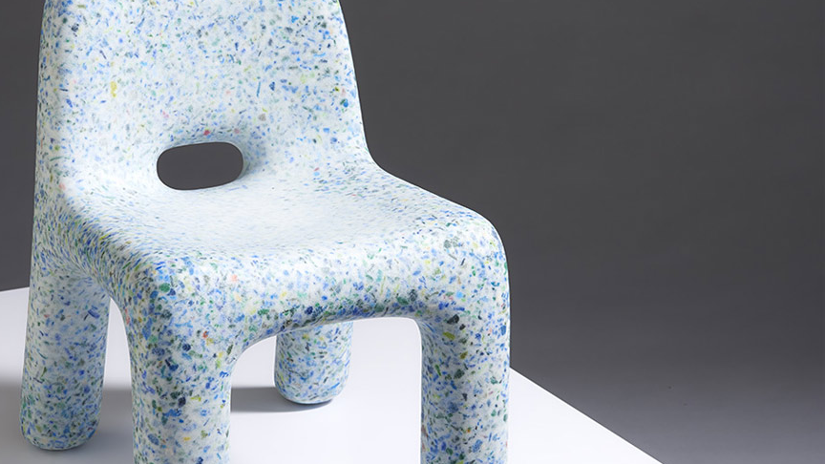
goals
innovation and demonstration in the area of PET recycling, safeguarding quality and safety standards in the light of the life cycle assessment of processes and products.
A imagem Esta Fotografia de Autor Desconhecido está licenciada ao abrigo da CC BY-SA-NC

Slide 12
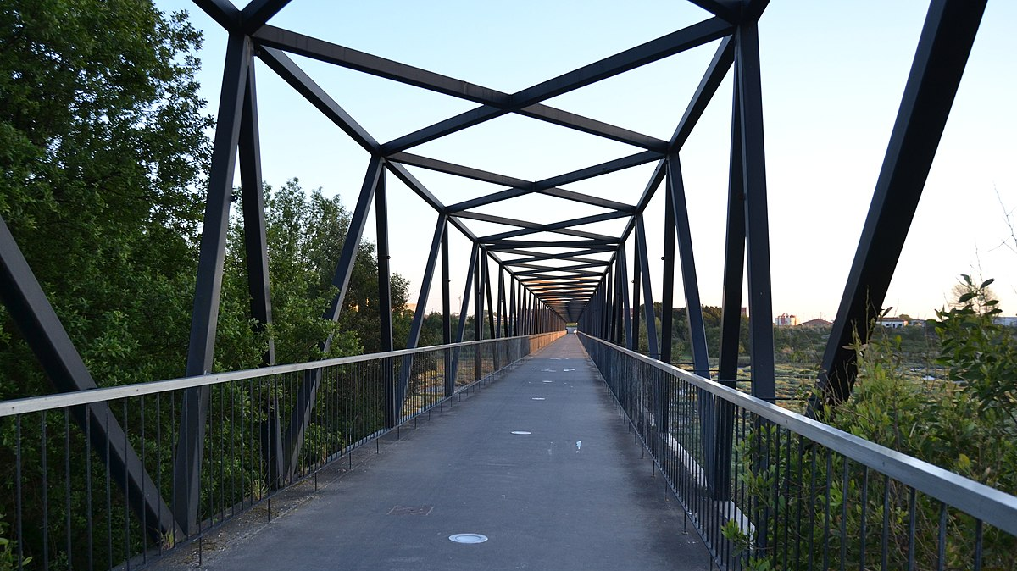
UAveiro Region
The pilot project aims to contribute to a sustained reflection on the current AU waste management model, with a multiplier effect expected in the regional context
A imagem Esta Fotografia de Autor Desconhecido está licenciada ao abrigo da CC BY-SA

Slide 13
Circular Economy
With this pilot project, the UAveiro is increasingly assumed as a reference institution in the national and international panorama, remaining at the forefront of adoption sustainability policies, for a more sustainable human development model based on the circular economy.
A imagem Esta Fotografia de Autor Desconhecido está licenciada ao abrigo da CC BY-SA-NC

